Slide 1
Friday, 13th October 2023
En arrivant :
Je vérifie ma responsabilité, je fais l’action associée.
Je montre mon cahier / les mots si besoin.
Je me prépare à la classe.

Slide 2
5 minutes correction du cahier
Je corrige en silence mon cahier.
Je trace la séparation.
J’écris la date du jour.

Slide 3
Timetable
Friday morning
Friday afternoon
Welcome and rituals
English -> 08:30
Sports Swimming -> 10:35
English
Français
Quiet, we are reading !
Maths
Histoire
Afternoon break
Géographie Mme Belmonte
lunch break

Slide 4
Rituals
Start at 30
?
1
3
2
30, 31, 32, 33, 34, 35, 36, 37, 38, 39,
40, 41, 42, 43, 44, 45, 46, 47, 48, 49,
50, 51, 52, 53, 54, 55, 56, 57, 58, 59,
60

Slide 5
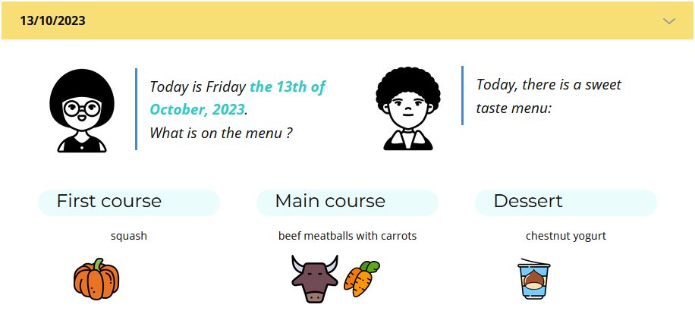
squash = courge

Slide 6
Write a sentence
Vendredi 13 octobre
bird | elephant | Monkey | Boy | girl
English
The ............... can ...

Slide 7
Back

Slide 8
Français
Ateliers
10:45-11:15

Slide 9
 |  | Atelier 1 | Atelier 2 | Atelier 3 | Atelier 4
 | Groupe | Types de phrases | Les groupes de verbes | L’imparfait | Grammaire - la nature des mots
1 | Chloé, Emma, Félix, Meryem | Lundi | Mardi | Jeudi | Vendredi
2 | Candice, Idris, Khulan, Léo, Naelle, Théo V | Vendredi | Lundi | Mardi | Jeudi
3 | Adrien, Liam, Manelle, Mattéo, Tyana, Wassim | Jeudi | Vendredi | Lundi | Mardi
4 | Graciano, Loric, Mayeul, Nicolas, Sibylle, Théo A, Timothé BR, Timothée BO, Tom | Mardi | Jeudi | Vendredi | Lundi

Slide 10
Présentation des ateliers de la semaine
Atelier 1 : Types de phrases But : je distingue les types de phrase Voir fiche Atelier | Atelier 2 : Conjugaison les groupes But : je connais les 3 groupes de verbes Voir fiche Atelier
Atelier 3 : Conjugaison : l’imparfait But : je conjugue à l’imparfait Voir fiche Atelier | Atelier 4 : Grammaire - la nature des mots But : je connais les natures de mots Voir fiche Atelier
Ateliers

Slide 11
Français
Orthographe
11:15-11:30

Slide 12
Dictée
Correction en classe
.
.
Mettre des points en début de ligne pour penser à sauter des lignes
Orthographe

Slide 13
J4
Autrefois, le temple d'Artémis comptait de nombreuses colonnes. Malheureusement, aujourd’hui, une seule colonne se dresse sur le site.

Slide 14
Français
Oral - Poésie
11:15-11:30

Slide 15
LA BOUTEILLE D'ENCRE
D'une bouteille d'encre
On peut tout retirer :
La chèvre avec le pré,
Le navire avec l'ancre,
La tour avec la reine,
La branche avec l'oiseau,
L'esclave avec la chaîne,
L'ours avec l'esquimau.
D'une bouteille d'encre,
On peut tout retirer
Si l'on n'est pas un cancre
Et qu'on sait dessiner.
Maurice Carême
LE CANCRE
Il dit non avec la tête
mais il dit oui avec le cœur
il dit oui à ce qu'il aime
il dit non au professeur
il est debout
on le questionne
et tous les problèmes sont posés
Soudain le fou rire le prend
et il efface tout
les chiffres et les mots
les dates et les noms
les phrases et les pièges
et malgré les menaces du maitre
sous les huées des enfants prodiges
avec des craies de toutes les couleurs
sur le tableau noir du malheur
il dessine le visage du bonheur.
Jacques Prévert
LES OISEAUX PERDUS
Le matin compte ses oiseaux
Et ne retrouve pas son compte.
Il manque aujourd’hui trois moineaux,
Un pinson et quatre colombes.
Ils ont volé si haut, la nuit,
Volé si haut, les étourdis,
Qu'à l'aube, ils n'ont plus trouvé trace
De notre terre dans l'espace.
Pourvu qu'une étoile filante
Les prenne sur sa queue brillante
Et les ramène ! Il fait si doux
Quand les oiseaux chantent pour nous.
Maurice Carême
Oral – poésie 2

Slide 16
Schedule
Monday | Tuesday | Thursday | Friday
09/10 | 10/10 | 12/10
16/10 | 17/10 | 19/10
06/11 | 07/11 | 09/11
13/11 | 14/11 | 16/11
Oral – poésie 2

Slide 17
Afternoon

Slide 18
Français
Lecture offerte
13:45-14:00

Slide 19
Mathématiques
14:00-14:35

Slide 20
Calcul : les tables de multiplication
Entrainement tables (x10)
Calcul

Slide 21
Géométrie - Comment s’appelle cette forme (1) et pourquoi (5)
Nombre de points CM1 :
Nombre de points CM2 :
Entrainement

Slide 22
Géométrie - Comment s’appelle cette forme (1) et pourquoi (5)
Nombre de points CM1 :
Nombre de points CM2 :
Entrainement

Slide 23
Géométrie - Comment s’appelle cette forme (1) et pourquoi (5)
Nombre de points CM1 :
Nombre de points CM2 :
Entrainement

Slide 24
Géométrie - Comment s’appelle cette forme (1) et pourquoi (5)
Nombre de points CM1 :
Nombre de points CM2 :
Entrainement

Slide 25
Géométrie - Comment s’appelle cette forme (1) et pourquoi (5)
Nombre de points CM1 :
Nombre de points CM2 :
Entrainement

Slide 26
Géométrie - Comment s’appelle cette forme (1) et pourquoi (5)
Nombre de points CM1 :
Nombre de points CM2 :
Entrainement

Slide 27
Géométrie - Comment s’appelle cette forme (1) et pourquoi (5)
Nombre de points CM1 :
Nombre de points CM2 :
Entrainement

Slide 28
Géométrie - Comment s’appelle cette forme (1) et pourquoi (5)
Nombre de points CM1 :
Nombre de points CM2 :
Entrainement

Slide 29
Géométrie - La photo
1 figure.
30 secondes de mémorisation.
2 minutes pour la reproduire dans le cahier de brouillon.
Entrainement

Slide 30
Problèmes
Résolution individuelle
Faire au moins 1 problème de la liste
> Écrire le titre
> Coller l’énoncé
> Essayer de faire un schéma / si possible en barre
> Faire le calcul
> Faire la phrase réponse
Problèmes

Slide 31
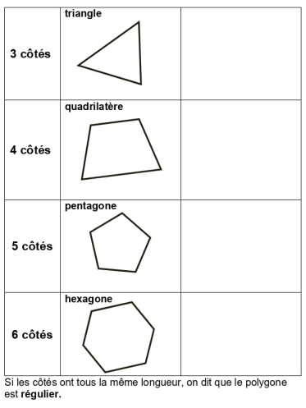
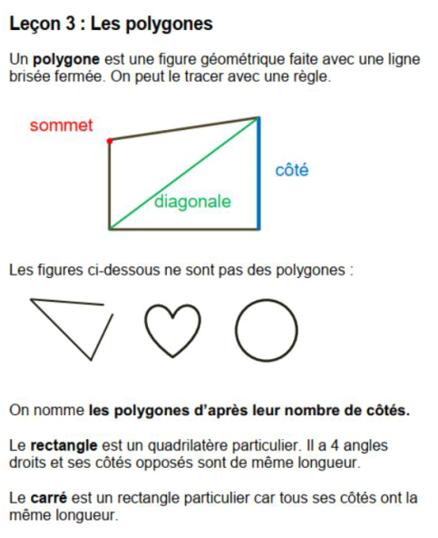
Géométrie - les polygones
Lecture leçon 3
Ateliers / apprentissages

Slide 32
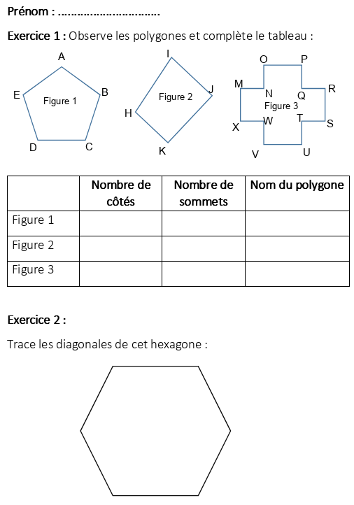
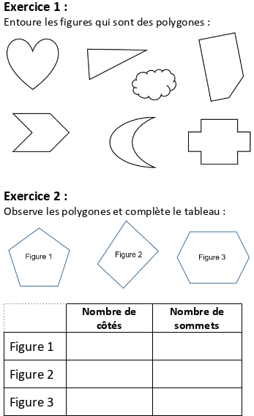
Géométrie - les polygones
Fiche « polygones »
Ateliers / apprentissages

Slide 33
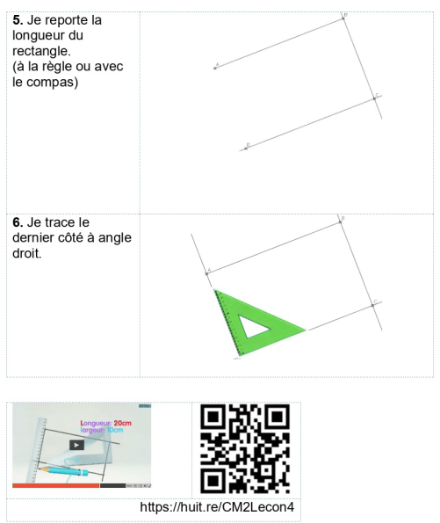
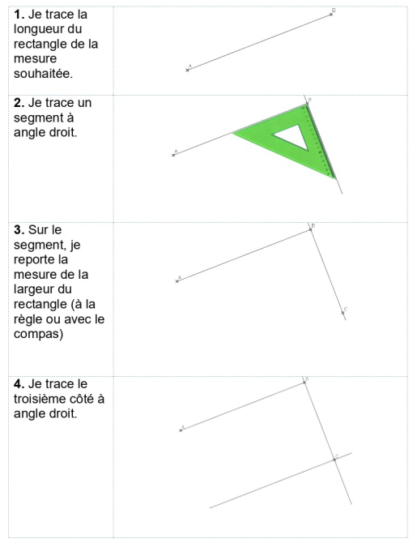
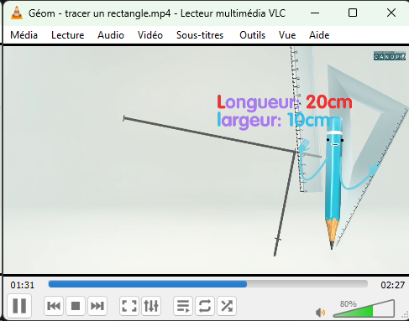
Géométrie - les polygones
Lecture leçon 4
Ateliers / apprentissages

Slide 34
Histoire
H01 - C’est quoi l’histoire ?
14:35-15:15

Slide 35
Définir une source
3 personnes en CM1, 3 personnes en CM2.
inquiétant.
Apprendre =
comprendre
savoir par cœur
=> Contrôle sur la leçon semaine prochaine.

Slide 36
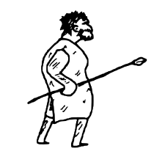
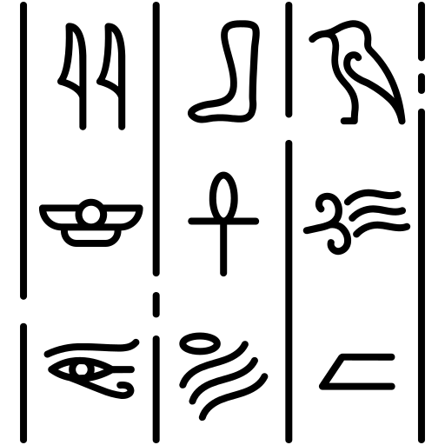
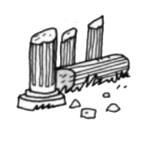
La frise chronologique
Se termine en :
Période 1
Période 2
Période 3
Période 4
Période 5

Slide 37
La frise chronologique
3500 av JC
476
1 492
1 789
...............
...............
...............
...............
....................................
....................................
....................................
....................................
....................................
Époque
moderne
Époque
contemporaine
Préhistoire
Antiquité
Moyen-âge
....................................
....................................

Slide 38
H02 - Comment se repère-t-on dans l’histoire ?
1. La frise chronologique :
Frise chronologique des grandes périodes de l’histoire
Chaque période débute avec un évènement très important :
-Préhistoire : apparition de l’homme.
-Antiquité : apparition de l’écriture.
-Moyen-âge : chute de l’empire romain.
-Époque moderne : découverte de l’Amérique pour les européens.
-Époque contemporaine : révolution française.

Slide 39
2. Se repérer dans les siècles
Un siècle est une période d’une durée de 100 ans.
Pour nommer un siècle, on utilise les chiffres romains :
I | V | X | L | C | D | M
un | cinq | dix | cinquante | cent | cinq-cents | mille
Pour lire les nombres écrits en chiffres romains :
Si on met 2 chiffres côte à côte : on les additionne.
Exemple : II (1+1) = ......
Si on met un petit chiffre après un grand : on les additionne.
Exemple : XI (........+........) = ......
/!\ On ne peut mettre que 1, 2 ou 3 "I" après un chiffre.
Si on met un petit chiffre avant un grand : on le soustrait.
Exemple : IX (........-..........) = ......
/!\On ne peut mettre qu'un seul "I" avant un chiffre.

Slide 40
Entrainement
II =
V =
VIII =
XIII =
VX =
XXII =
3 =
6 =
7 =
9 =
16 =
19 =

Slide 41
Entrainement 2
Henri III | Henri IV | Louis IX | Louis XIII | Louis XIV | Louis XV | XIXe siècle | XXe siècle

Slide 42
Question : en quel siècle êtes-vous né(e) ?

Slide 43
Si on met 2 chiffres côte à côte : on les additionne.
Exemple : II (1+1) = ......
Si on met un petit chiffre après un grand : on les additionne.
Exemple : XI (........+........) = ......
/!\ On ne peut mettre que 1, 2 ou 3 "I" après un chiffre.
Si on met un petit chiffre avant un grand : on le soustrait.
Exemple : IX (........-..........) = ......
/!\On ne peut mettre qu'un seul "I" avant un chiffre.
Pour donner le nom d’un siècle, il faut :
1. Prendre le nombre de centaines.
2. Ajouter 1.
Exemples :
 | m | c | d | u | Calcul | résultat
2023 | 2 | 0 | 2 | 3 | 20 + 1 = 21 | 21e siècle
1945
1789
476
51 av JC
3 500 av JC

Slide 44
Histoire
H01 - C’est quoi l’histoire ?
15:40-16:25

Slide 45
Définir une source
14 personnes sur 25 qui connaissent la définition.
insuffisant
Apprendre =
comprendre
savoir par cœur
=> Contrôle sur la leçon semaine prochaine.

Slide 46
La frise chronologique
Se termine en :
Période 1
Période 2
Période 3
Période 4
Période 5

Slide 47
La frise chronologique
3500 av JC
476
1 492
1 789
...............
...............
...............
...............
....................................
....................................
....................................
....................................
....................................
Époque
moderne
Époque
contemporaine
Préhistoire
Antiquité
Moyen-âge
....................................
....................................

Slide 48
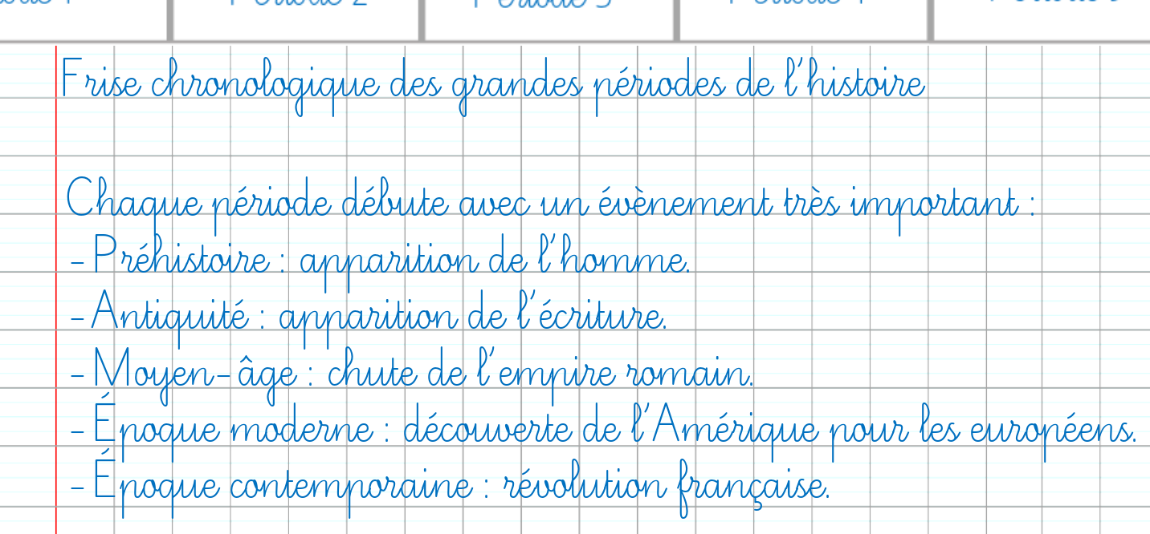
H02 - Comment se repère-t-on dans l’histoire ?
1. La frise chronologique :
Frise chronologique des grandes périodes de l’histoire
Chaque période débute avec un évènement très important :
-Préhistoire : apparition de l’homme.
-Antiquité : apparition de l’écriture.
-Moyen-âge : chute de l’empire romain.
-Époque moderne : découverte de l’Amérique pour les européens.
-Époque contemporaine : révolution française.

Slide 49
2. Se repérer dans les siècles
Un siècle est une période d’une durée de 100 ans.
Pour nommer un siècle, on utilise les chiffres romains :
I | V | X | L | C | D | M
un | cinq | dix | cinquante | cent | cinq-cents | mille
Pour lire les nombres écrits en chiffres romains :
Si on met 2 chiffres côte à côte : on les additionne.
Exemple : II (1+1) = ......
Si on met un petit chiffre après un grand : on les additionne.
Exemple : XI (........+........) = ......
/!\ On ne peut mettre que 1, 2 ou 3 "I" après un chiffre.
Si on met un petit chiffre avant un grand : on le soustrait.
Exemple : IX (........-..........) = ......
/!\On ne peut mettre qu'un seul "I" avant un chiffre.

Slide 50
Entrainement
II =
V =
VIII =
XIII =
VX =
XXII =
3 =
6 =
7 =
9 =
16 =
19 =

Slide 51
Entrainement 2
Henri III | Henri IV | Louis IX | Louis XIII | Louis XIV | Louis XV | XIXe siècle | XXe siècle

Slide 52
Question : en quel siècle êtes-vous né(e) ?

Slide 53
Si on met 2 chiffres côte à côte : on les additionne.
Exemple : II (1+1) = ......
Si on met un petit chiffre après un grand : on les additionne.
Exemple : XI (........+........) = ......
/!\ On ne peut mettre que 1, 2 ou 3 "I" après un chiffre.
Si on met un petit chiffre avant un grand : on le soustrait.
Exemple : IX (........-..........) = ......
/!\On ne peut mettre qu'un seul "I" avant un chiffre.
Pour donner le nom d’un siècle, il faut :
1. Prendre le nombre de centaines.
2. Ajouter 1.
Exemples :
 | m | c | d | u | Calcul | résultat
2023 | 2 | 0 | 2 | 3 | 20 + 1 = 21 | 21e siècle
1945
1789
476
51 av JC
3 500 av JC

